Slide 1





Slide 2



Slide 3


Slide 4


Slide 5
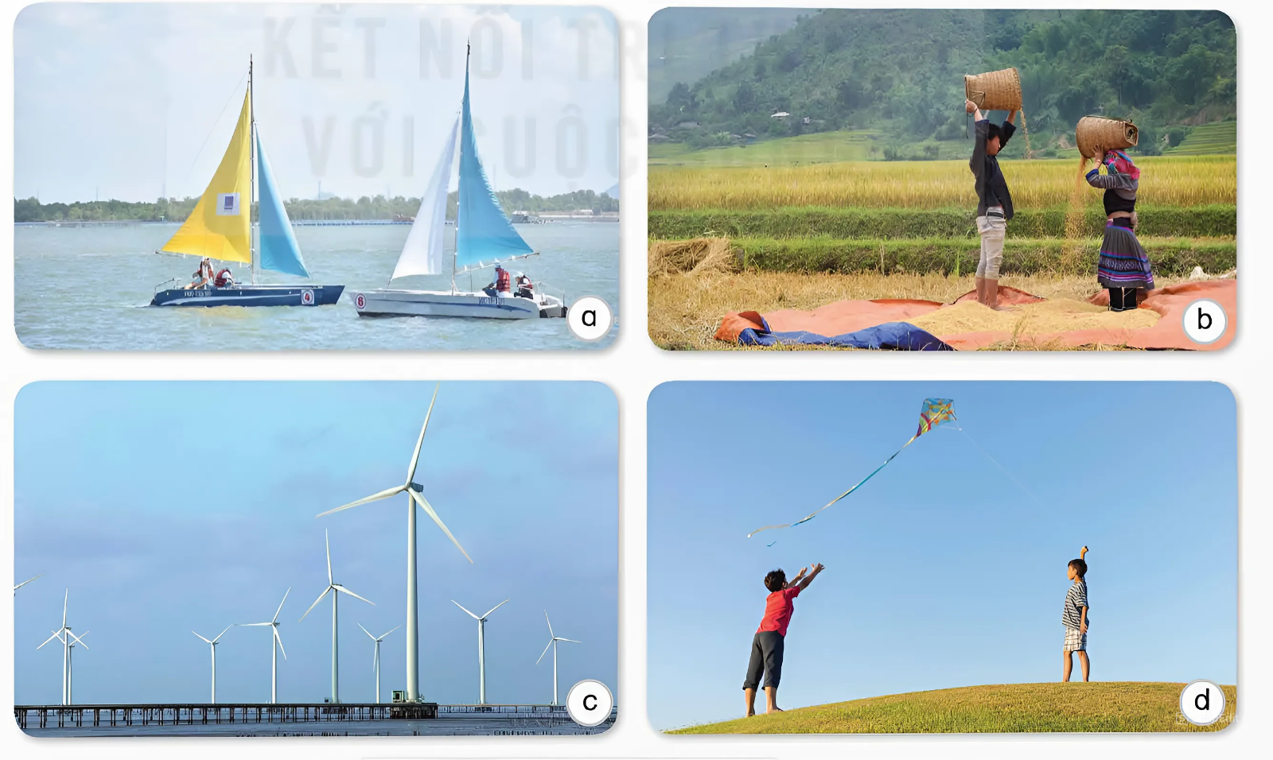
Quan sát hình 4 và cho biết con người sử dụng năng lượng gió vào những việc gì trong cuộc sống.

Slide 6


Slide 7


Slide 8
Con người sử dụng năng lượng gió vào:
Giúp thuyền buồm chạy
xuôi chiều gió.
Rê thóc

Slide 9
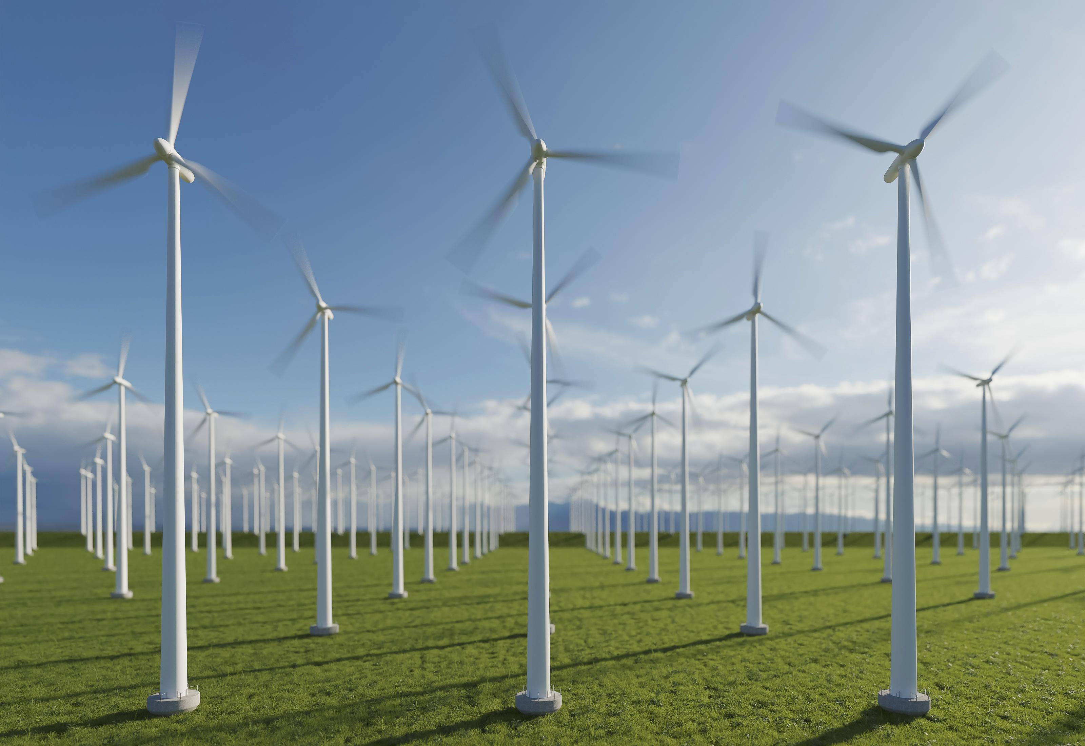
Con người sử dụng năng lượng gió vào:
quay tua-bin
của máy phát điện

Slide 10

Con người sử dụng năng lượng gió vào:
Thả diều

Slide 11

Những việc có sử dụng năng lượng gió mà em biết.
Những lợi ích của năng lượng gió đối với con người.

Slide 12


Slide 13
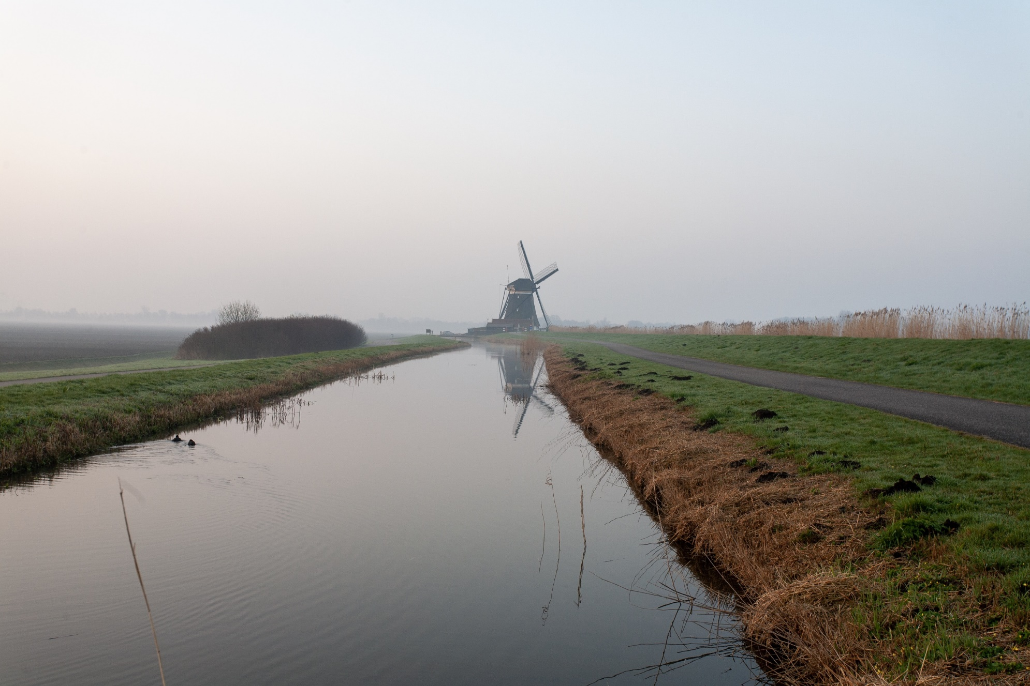
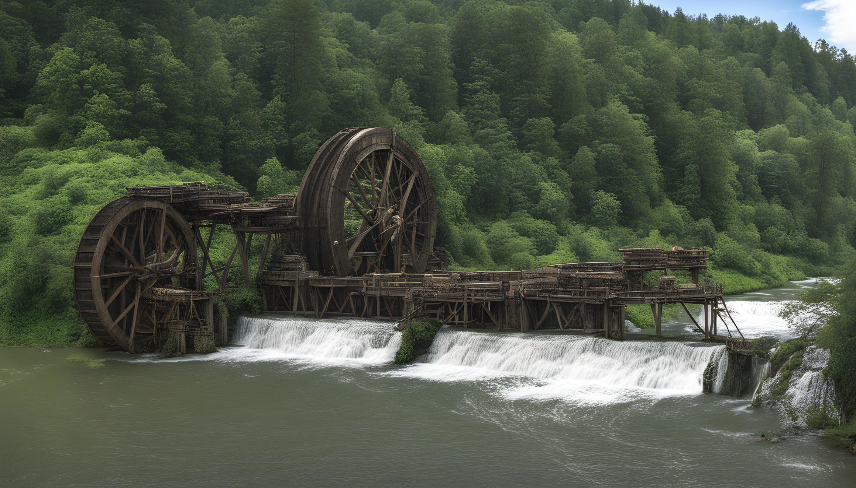
Con người còn có thể sử dụng năng lượng gió vào một số việc khác như:
Làm quay cối xay gió để bơm nước.

Slide 14

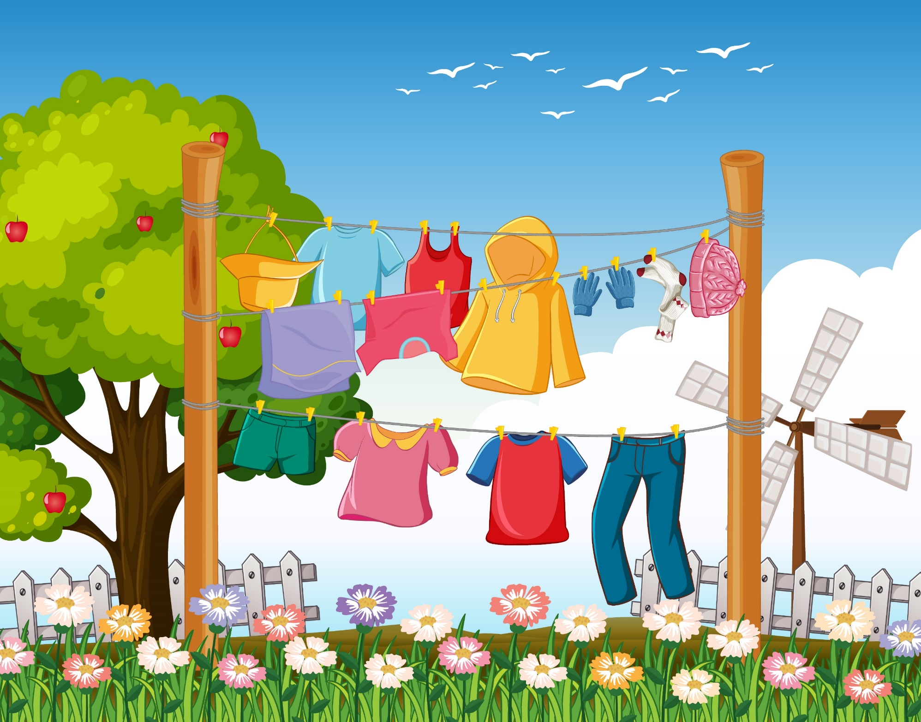
Con người còn có thể sử dụng năng lượng gió vào một số việc khác như:
Làm mát cơ thể vào
những ngày nắng nóng.
Phơi quần áo

Slide 15
Những lợi ích của năng lượng gió đối với con người.
+ Sạch và tái tạo: Năng lượng gió không tạo ra khí thải và không gây ô nhiễm môi trường, giúp bảo vệ môi trường.
+ Giảm chi phí điện: Sử dụng năng lượng gió giúp giảm chi phí điện và giảm phụ thuộc vào năng lượng hóa thạch.
+ Bảo vệ khí hậu: Sử dụng năng lượng gió giúp giảm lượng khí thải carbon, giúp giảm tác động tiêu cực đến biến đổi khí hậu và giảm nguy cơ thiên tai liên quan đến biến đổi khí hậu.

Slide 16


